Slide 1
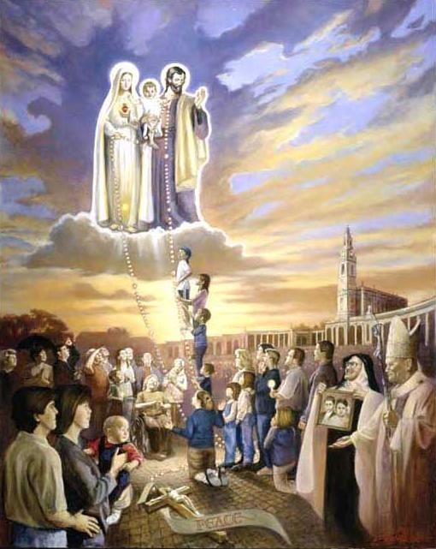
AKTUALNOŚĆ
FATIMY
Różaniec

Slide 2
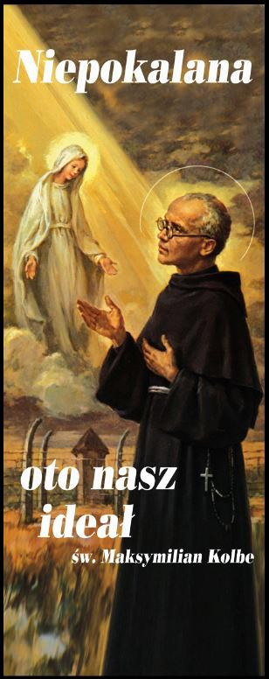
Myśli św. Maksymilian Maria Kolbe
1. Pan Bóg nie tylko wie i może, ale szczególnie przez Niepokalaną czyni to, co najlepsze dla ciebie i innych.
2. Niepokalana wielu uczyniła świętymi (wszystkich, co do Niej się uciekali). Brak nabożeństwa do Niej jest złym znakiem.
3. Zbliżając się do Niepokalanej, zbliżamy się przez to samo wzajemnie do siebie. Kiedy dusza zaczyna się oddalać od Niepokalanej, odbija się to w miłości wzajemnej.

Slide 3
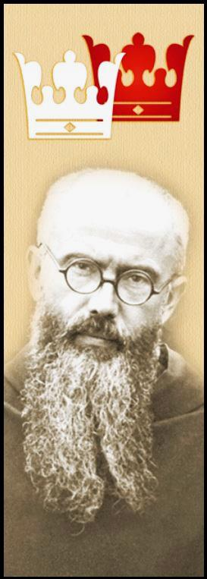
Myśli św. Maksymilian Maria Kolbe
4. Kochajmy Niepokalaną praktycznie, przez dobre wypełnianie wszystkich swoich obowiązków od rana do wieczora, bo to Jej wola, wola Pana Jezusa.
5. Ludzkość wtedy dopiero będzie szczęśliwa, gdy Niepokalana na całym świecie będzie królowała.
6. Choćby nawet kto był na brzegu piekła, nigdy nie ma takiej chwili, by można było powiedzieć, że już wszystko przepadło. - Nigdy!

Slide 4
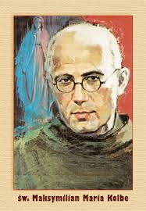
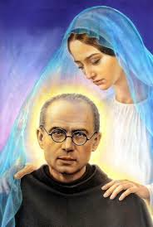
Myśli św. Maksymilian Maria Kolbe
7. Kiedyż to będzie, o Mamusiu moja Niepokalana, że staniesz się Królową wszystkich i każdej duszy z osobna?
...Kiedyż wszystkie dusze na całej kuli ziemskiej poznają dobroć i miłość Serca Twego ku nim?
Kiedyż każda dusza odwdzięczy Ci się gorącą miłością i to nie tylko przelotnym uczuciem, ale oddaniem Ci całkowitym swej woli, byś Ty sama rządziła w sercach wszystkich i każdego z osobna, i mogła ukształtować je na wzór Przenajświętszego Serca Twego Syna, uszczęśliwić, ubóstwić?
Kiedyż to będzie?...

Slide 5
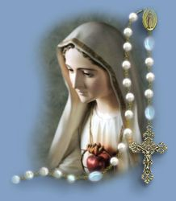
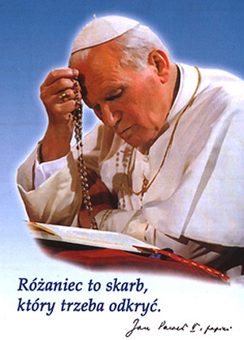
Różaniec!
- „Odmawiajcie codziennie różaniec, aby nastąpił pokój na świecie i koniec wojny”.
- „Chcę, […] żebyście nadal codziennie odmawiali różaniec na cześć Matki Bożej Różańcowej, dla uproszenia pokoju na świecie i o zakończenie wojny, bo tylko Ona może te łaski uzyskać".
- „Ofiarujcie się za grzeszników i mówcie często, zwłaszcza gdy będziecie ponosić ofiary: O Jezu, czynię to z miłości dla Ciebie, za nawrócenie grzeszników i za zadośćuczynienie za grzechy popełnione przeciwko Niepokalanemu Sercu Maryi”.
- „Kiedy odmawiacie różaniec, mówcie po każdej tajemnicy: O mój Jezu, przebacz nam nasze grzechy, zachowaj nas od ognia piekielnego, zaprowadź wszystkie dusze do nieba, a szczególnie te, które najbardziej potrzebują Twojego miłosierdzia”.

Slide 6
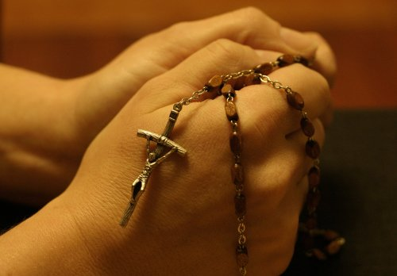
Dlaczego Różaniec?
„Jaki był powód, dla którego Nasza Pani poleciła nam odmawiać codziennie różaniec, a nie zaleciła chodzić każdego dnia do kościoła i uczestniczyć we Mszy świętej?
Odnośnie do postawionego wyżej pytania sądzę, że Bóg jest Ojcem i jako Ojciec dopasowuje się do potrzeb i możliwości swoich dzieci. Otóż gdyby Bóg za pośrednictwem Naszej Pani prosił nas o to, byśmy codziennie uczestniczyli we Mszy świętej i przyjmowali Komunię świętą, musiałby z pewnością wiele mówić, a to dlatego, że dla tych małych dzieci nie było to możliwe. Z jednej strony, ze względu wielką odległość do najbliższego nawet kościoła, w którym sprawowało się Eucharystię; z drugiej zaś dlatego, że ich codzienne zajęcia i obowiązki, stan zdrowia itd. nie pozwalały im na to. Natomiast odmawianie różańca jest dostępne dla każdego - dla biednych i bogatych, mądrych i nieuczonych, wielkich i małych”.
s. Łucja, Przesłanie Fatimskie

Slide 7
Dlaczego codzienny różaniec?
Skoro wszyscy potrzebujemy modlitwy, Bóg chce tego, abyśmy odmawiali - jako pewien stały wymiar dzienny - tę modlitwę, która jest zawsze w naszym bezpośrednim zasięgu: różaniec, który można odmawiać zarówno we wspólnocie, jak i prywatnie, tak w kościele przed Najświętszym Sakramentem, jak też w domu, w rodzinie lub zupełnie samotnie, zarówno w drodze, jak i podczas spokojnego przebywania na polu. Matka rodziny może go odmawiać, kiedy kołysze swoje maleństwo lub porządkuje mieszkanie. Każdy dzień ma dwadzieścia cztery godziny... jakże to niewiele, jeżeli poświęcimy jeden tylko kwadrans życiu duchowemu, naszemu wewnętrznemu i zażyłemu spotkaniu z Bogiem!” (S. Łucja, Wezwanie do codziennego odmawiania różańca, w: Apele Orędzia Fatimskiego).

Slide 8
Czy codzienny różaniec rzeczywiście jest czymś niemożliwym?
Fatimska Wizjonerka uświadamia nam, że codziennie to nie znaczy przy tym, iż ma to być tylko w kościele. Tak jak nasze życie, codzienne zajęcia, obowiązki toczą się w różnym czasie i miejscach, tak podobnie i nasza modlitwa może być tam obecna. To zależy już tylko od każdego z nas. Jeśli tak, to czy rzeczywiście kilka minut na codzienną modlitwę jest czymś niemożliwym? Różaniec nie wymaga od nas obecności każdego dnia w świątyni, co jednak jest koniecznie, jeśli chcemy uczestniczyć we Mszy św.
Jak zatem należy postrzegać różaniec w odniesieniu do Eucharystii?
„Z drugiej strony sądzę, że po liturgicznej modlitwie ofiary Mszy świętej odmawianie różańca, ze względu na pochodzenie i wzniosłość modlitw, z jakich on się składa, oraz tajemnic Odkupienia, które przypominamy i rozważamy w każdej dziesiątce, jest modlitwą najbardziej miłą Bogu spośród wszystkich, jakie możemy zanosić do Niego, a tym samym bardzo owocną dla naszych dusz. Gdyby tak nie było, Nasza Pani nie zalecałaby go tak mocno.

Slide 9
Należy ponadto zaznaczyć, iż Fatimska Pani zapytana: kim jest, odpowiedziała: Matką Boża Różańcową i jak wiemy prosiła o codzienny różaniec. Prośba ta, jak się okazuje jest bardzo istotna.
Znalazła ona bowiem podobne odzwierciedlenie w liście skierowanym przez s. Łucję do Papieża, tym razem do Jana Pawła II. Prośba ta była dość szczególna. Wspomniał o niej kard. Tarcisio Bertone w wywiadzie z Giuseppe de Carli, który ukazał się w formie książki „Ostania Wizjonerka z Fatimy” w 2001 roku. Wspomina kard. Bertone: „Mogę panu zdradzić, że w ostatnim, długim liście do Jana Pawła II siostra Łucja prosiła o trzy rzeczy. […] Prosiła, by uznać różaniec za modlitwę liturgiczną. Odmawiając różaniec, siostra Łucja rozpromieniała się. Dzięki połączeniu telewizyjnemu z placem św. Piotra w czasie Jubileuszu Biskupów, 8 października, mogła odmawiać różaniec wspólnie z Janem Pawłem II, a jak pamiętamy, na podwyższeniu przed bazyliką watykańską ustawiono wówczas figurę Matki Bożej Fatimskiej”.

Slide 10
Czy ta jej prośba wydawała się uzasadniona?
kard. Tarcisio Bertone : „Owszem, bo modlitwę różańcową rozpoczynamy wezwaniem do Trójcy Przenajświętszej, a następnie zagłębiamy się w tajemnice Objawienia, potem zaś modląc się, widzimy Marię przemienioną w żywą świątynię Ducha Świętego. Wszystkie modlitwy składające się na różaniec - przypominała siostra Łucja - są modlitwami biblijnymi, których nauczył nas i które podpowiedział nam Bóg. Gloria śpiewają aniołowie przy narodzinach Jezusa Chrystusa; modlitwy Ojcze nasz nauczył nas Jezus; Ave Maria - Zdrowaś Maryjo - to pozdrowienie archanioła Gabriela, z którym zwrócił się do Niej, kiedy zwiastował Jej narodzenie Jezusa Chrystusa; następnie pozdrawiamy Ją słowami Jej kuzynki Elżbiety: „Błogosławionaś Ty między niewiastami i błogosławiony jest owoc Twojego łona" (Łk 1, 42). Pamiętam słowa siostry Łucji: „Różaniec jest najpiękniejszą modlitwą, jakiej nauczyło nas Niebo; to ona prowadzi nas do lepszego poznania Boga i Jego zbawczego działania w Chrystusie”.

Slide 11
Obietnice różańcowe, które otrzymał od Niepokalanej Matki bł. Alan Rupe – dominikanin – (1428 -1475).
1. Tym, którzy będą pobożnie odmawiali różaniec, obiecuję szczególną opiekę.
2. Dla tych, którzy wytrwale odmawiali różaniec, zachowam pewne zupełnie szczególne łaski.
3. Różaniec będzie potężną bronią przeciwko piekłu; zniszczy występek i rozgromi herezje.
4. Różaniec doprowadzi do zwycięstwa cnoty i dobra; w miejsce miłości do świata wprowadzi miłość do Boga i obudzi w sercach ludzi pragnienie szukania nieba.
5. Ci, którzy zawierzą mi przez różaniec, nie zginą.
6. Ci, którzy będą z pobożnością odmawiali mój różaniec, rozważając jego tajemnice, nie zostaną zdruzgotani nieszczęściem ani nie umrą nie przygotowani.
7. Ci, którzy prawdziwie oddadzą się memu różańcowi, nie umrą bez pocieszenia Kościoła.
8. Ci, którzy będą odmawiali różaniec, znajdą podczas swego życia i w chwili śmierci światło Boże oraz pełnię Bożej łaski oraz będą mieli udział w zasługach błogosławionych.

Slide 12
9. Szybko wyprowadzę z czyśćca te dusze, które z pobożnością odmawiały różaniec.
10. Prawdziwe dzieci mojego różańca będą się radować wielką chwałą w niebie.
11. To, o co prosić będziecie przez mój różaniec, otrzymacie.
12. Ci, którzy będą rozpowszechniać mój różaniec, otrzymają ode mnie pomoc w swych potrzebach.
13. Otrzymałam od mego Syna zapewnienie, że czciciele mego różańca będą mieli w świętych niebieskich przyjaciół w życiu i w godzinie śmierci.
14. Ci, którzy wiernie odmawiają mój różaniec, są moimi dziećmi – prawdziwie są oni braćmi i siostrami mego Syna, Jezusa Chrystusa.
15. Nabożeństwo mojego różańca jest szczególnym znakiem Bożego upodobania.

Slide 13
Wykaz odpustów zupełnych i cząstkowych, podanych przez Penitencjarię Apostolską 29 czerwca 1969 roku:
48. Odmówienie różańca w kościele, kaplicy publicznej, w rodzinie, we wspólnocie zakonnej, w pobożnym stowarzyszeniu (wystarczy odmówić tylko jedną część różańca) - odpust zupełny; natomiast odmówienie poza tymi miejscami lub wspólnotami - odpust cząstkowy:

Slide 14
Gietrzwałd 1877. Ukazywała się Matka Boża około stu sześćdziesięciu razy. Mówiła po polsku i dała prześladowanym Polakom różaniec - oręż duchowy, przy pomocy którego można pokonać wszelkie potęgi zła. Na wszystkie prośby i pytania, stawiane przez dzieci w imieniu różnych ludzi, Niepokalana odpowiadała:
„ODMAWIAJCIE RÓŻANIEC!”
Czy księża powrócą z więzień?
„Tak, tylko odmawiajcie różaniec!”
Czy wypędzeni zakonnicy powrócą do klasztorów?
„Tak, tylko odmawiajcie różaniec.”
Czy chorzy zostaną uzdrowieni?
„Tak, tylko odmawiajcie różaniec.”
Czy grzesznicy nawrócą się?
„Tak, tylko odmawiajcie różaniec.”
Czy katolicy otrzymają zabrane świątynie?
„Tak, tylko odmawiajcie różaniec.”
W jaki sposób ludzie mogą być uwolnieni od złego?
„Przez modlitwę różańcową.”

Slide 15
Wezwanie Królowej Nieba zostało podjęte.
Trzy razy dziennie mieszkańcy Gietrzwałdu zbierali się na miejscu objawień, aby odmówić cały różaniec.
Na Warmii przyjął się zwyczaj odmawiania różań­ca w rodzinach.
Skutek był wprost zadziwiający! Pierwszym, nadzwyczajnym owo­cem był zanik pijaństwa. Szerzyło się ono wówczas niszcząc życie moralne i fizycz­ne Polaków. Nastąpiło także w szybkim czasie odrodzenie życia religijnego. Liczni grzesznicy nawracali się, protestanci przechodzili na katolicyzm. Wśród młodzieży można było zaobserwować nawrót do czystości życia. Wiele dziewcząt i chłopców wstępowało do zakonów. Często przystępowano do sakramentów świętych. Umoc­nieni przez Matkę Bożą Polacy zachowali wiarę w czasie prześladowań i doczekali się zapowiedzianej przez Nią wolności.

